Slide 1
BÁO CÁO GIẢI PHÁP THI GVDG
Tên chủ đề dự thi
MỘT SỐ BIỆN PHÁP GIÚP TRẺ NÓI TRÒN CÂU
TẠI NHÓM 24-36 THÁNG
TẠI TRƯỜNG MẦM NON PHÚ CƯỜNG
HỌ VÀ TÊN NGƯỜI DỰ THI: NGUYỂN THỊ KIM LÀNH
CHỨC VỤ: GIÁO VIÊN.
ĐƠN VỊ CÔNG TÁC: TRƯỜNG MẦM NON PHÚ CƯỜNG, HUYỆN TAM NÔNG.

Slide 2
CẤU TRÚC BÁO CÁO
II. NỘI DUNG
II.1. Thực trạng và nguyên nhân
II.2. Biện pháp đã thực hiện
II.3. Hiệu quả và khả năng áp dụng

Slide 3
II. NỘI DUNG
NỘI DUNG
Thực trạng
Nguyên nhân
Biện pháp
Hiệu quả
Khả năng áp dụng
Ưu điểm
Biện pháp 1
Giáo viên
Hạn chế
Biện pháp 2
Trẻ
Biện pháp 3
Cha mẹ trẻ

Slide 4
II.1. THỰC TRẠNG
ƯU ĐIỂM
Được sự quan tâm và tạo điều kiện tốt BGH
Lớp chia đúng độ tuổi, số lượng theo quy định
Lớp học trang bị đầy đủ cơ sở vật chất và trang thiết bị
Giáo viên có tinh thần tự học hỏi

Slide 5
II.1. THỰC TRẠNG
HẠN CHẾ
Giáo viên chưa tận dụng hết các tình huống hằng ngày, chưa rèn trẻ nói thông qua ảnh, trò chơi,..
Trẻ chưa có nhiều vốn từ, một số trẻ chưa nói được,..
Cha mẹ chưa dành nhiều thời gian để trò chuyện và chưa nắm được phương pháp rèn trẻ nói tròn câu

Slide 6
II.1. NGUYÊN NHÂN
- Do giáo viên chưa dành thời gian nghiên cứu về khả năng phát triển vốn từ cách giao tiếp của trẻ và chưa có nhiều cách lồng ghép trong việc rèn luyện trẻ nói tròn câu thông qua các hoạt động;
- Do đặc điểm sinh lý của trẻ chưa có nhiều vốn từ nên trẻ chưa tự tin trong diễn đạt, trẻ chưa được rèn luyện cách nói tròn câu;
- Do cha mẹ bận rộn với công việc nên chưa có nhiều thời gian quan tâm trò chuyện với trẻ.

Slide 7
II.1. NGUYÊN NHÂN
KẾT QUẢ KHẢO SÁT THỰC TẾ TẠI THỜI ĐIỂM THÁNG 09/2024
TT | Nội dung | Tháng 9/2024 |  | Ghi chú
 |  | Đạt | Tỉ lệ %
1 | Trẻ chưa nói được câu nào | 6/20 | 30%
2 | Trẻ nói bập bẹ chưa rõ tiếng | 7/20 | 35%
3 | Trẻ nói được từ rời rạc | 9/20 | 45%
4 | Trẻ nói được đủ câu 2 đến 3 từ | 11/20 | 36,66%

Slide 8
II.2. BIỆN PHÁP
BIỆN PHÁP 1:
Giáo viên tự học hỏi và tìm phương án rèn cho trẻ
Giáo viên tìm hiểu tâm sinh lý của trẻ
Dạy trẻ mọi lúc mọi nơi
Lấy trẻ làm trung tâm dựa vào khả năng của trẻ

Slide 9
Giáo viên tìm hiểu đặc điểm tâm sinh lý của trẻ
Đặc điểm phát âm của trẻ được các âm của lời nói. Vốn từ của trẻ còn ít khoảng từ 200 -300 từ
Đặc điểm ngữ pháp trẻ chỉ nói những câu đơn giản
Trẻ sử dụng các từ chỉ tên đồ vật, con vật, hành động, màu sắc, từ lễ phép với người lớn

Slide 10
Lấy trẻ làm trung tâm dựa vào khả năng của trẻ dạy trẻ nói tròn câu
Tôi trẻ trải nghiệm thực tế
Trẻ cần được động viên
Trẻ tham gia hoạt động nhóm
Tạo môi trường trong và ngoài lớp học

Slide 13
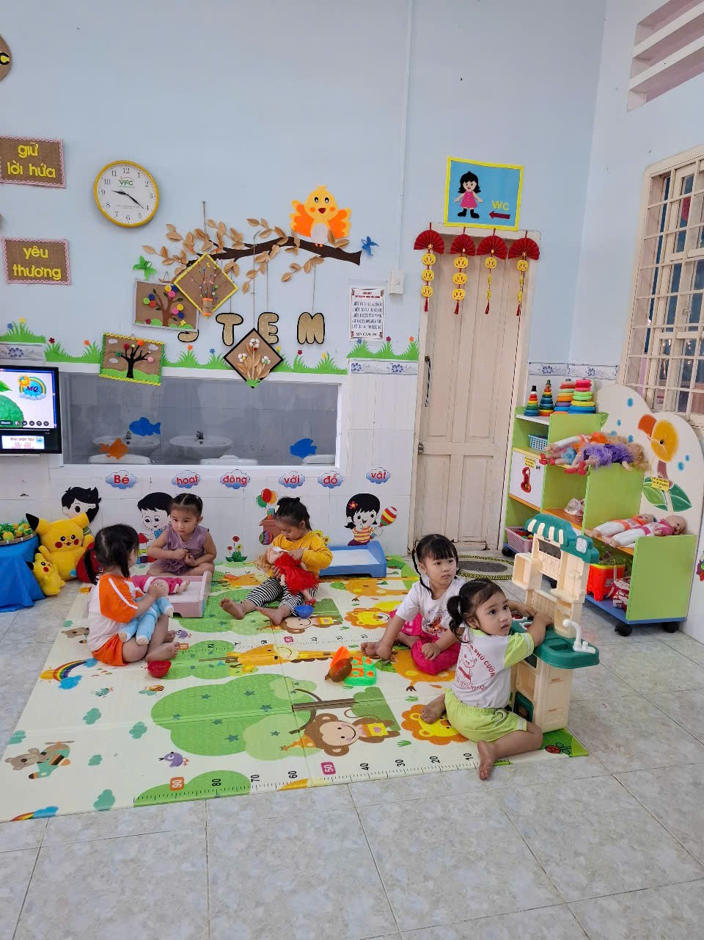

Slide 14
Dạy trẻ mọi lúc mọi nơi
Thông qua giờ đón trẻ
Thông qua giờ ăn giờ ngủ .
Thông qua hoạt động với đồ vật
Chú ý rèn luyên đến trẻ đặc biệt dạy cho trẻ từ câu đơn giản đề phức tạp, chỉnh sữa lỗi cho trẻ
Tổ chức trò chơi khác nhau tăng tư duy ngôn ngữ và vốn từ cho trẻ

Slide 17
II.2. BIỆN PHÁP
BIỆN PHÁP 2: Rèn cho trẻ nói tròn câu
Giao tiếp thường xuyên. Giúp trẻ học được cấu trúc câu và sử dụng từ vựng
Đọc sách cho trẻ mở rộng vốn từ và cải thiện cách diễn đạt của trẻ
Lắng nghe và phản hồi tích cực cùng trẻ, trả lời cho trẻ một cách đầy đủ, khi trẻ trả lời xong dạy trẻ nói tròn câu
Khuyến khích mô phỏng câu hoàn chỉnh hãy giúp trẻ nói nói lại một câu hoàn chỉnh
Sử dụng đồ chơi hoặc hoạt động tương tác, tạo cơ hội làm quen câu trọn vẹn trong môi trường thoải mái
Thực hành qua câu hỏi mở để khuyến khích trẻ suy nghĩ và trả lời bằng các câu đầy đủ
Tạo môi trường ngôn ngữ phong phú: âm thanh, từ vựng, cơ hội giao tiếp

Slide 18
II.2. BIỆN PHÁP
BIỆN PHÁP 3: Phối hợp với phụ huynh trong rèn trẻ nói tròn câu
Trao đổi với cha mẹ trẻ về các phương pháp rèn cho trẻ nói tròn câu
Giáo viên thường xuyên động viên cha mẹ trẻ áp dụng các phương pháp đã trao đổi vào những thời gian cha mẹ được gần trẻ. Giáo viên hỏi về cha mẹ trẻ về kết quả viêc áp dụng các phương pháp đó, động viên cha mẹ trẻ trong việc rèn cho trẻ nói tròn câu
Qua những lúc đón, trả trẻ, những buổi họp phụ huynh, tôi luôn trao đổi với phụ huynh về tầm quan trọng của việc phát triển ngôn ngữ mạch lạc cho trẻ
Ở góc tuyên truyền “Những điều cha mẹ cần biết", tôi dành riêng một mảng để tuyên truyền với phụ huynh những nội dung của giờ học. Trao đổi về đặc điểm ngôn ngữ của trẻ, những bài thơ, câu chuyện trong chủ đề, chủ điểm với phụ huynh. Để giúp trẻ phát triển tốt hơn nữa, tôi đã vận động phụ huynh mua thêm sách báo, truyện tranh đọc cho trẻ nghe ở nhà, tập cho trẻ kể chuyện, đọc thơ, đóng kịch để giúp trẻ phát triển ngôn ngữ mạch lạc được tốt hơn

Slide 20
II.3. HIỆU QUẢ
GIÁO VIÊN
TRẺ
CHA MẸ TRẺ

Slide 21
II.3. HIỆU QUẢ
Hiểu tầm quan trọng của việc giúp trẻ nói tròn câu, có kế hoạch cụ thể rèn luyện trẻ nói tròn câu trong giảng dạy.
HIỆU QUẢ
ĐỐI VỚI GIÁO VIÊN
Thường xuyên trò chuyện khơi gợi ý tưởng cho trẻ, mở rộng vốn từ cho trẻ qua các hoạt động như trò chơi, trò chuyện giữa cô và trẻ.
Tạo nhiều cơ hội cho trẻ trong các hoạt động.

Slide 22
II.3. HIỆU QUẢ
Nghe hiểu và nói lại được.
Giao tiếp với cô và các bạn qua các hoạt động hằng ngày.
HIỆU QUẢ
ĐỐI VỚI TRẺ
Hạn chế xem điện thoại, tham gia các trò chơi cùng ba và mẹ.
Khuyến kích trẻ kể cô nghe những việc làm ở nhà với ba và mẹ

Slide 23
II.3. HIỆU QUẢ
Lắng nghe và tương tác với trẻ.
HIỆU QUẢ
ĐỐI VỚI BA VÀ MẸ
Quan tâm đến trẻ nhiều hơn.
Thường xuyên trao đổi với giáo viên về việc học của trẻ.

Slide 24
II.3. HIỆU QUẢ
BẢNG SO SÁNH KẾT QUẢ
TT | Nội dung | Tháng 9/2024 |  | Tháng 01/2025 | Tăng (+), giảm (-)
 |  | Đạt | Tỉ lệ | Đạt | Tỉ lệ
1 | Trẻ chưa nói được câu nào | 6/20 | 30% | 16/20 | 80% | + 50%
2 | Trẻ nói bập bẹ chưa rõ tiếng | 7/20 | 35% | 18/20 | 90 % | + 55%
3 | Trẻ nói được từ rời rạc. | 9/20 | 45% | 18/20 | 90% | + 45%
4 | Trẻ nói được đủ câu 2 dến 3 từ | 11/30 | 36,66% | 26/30 | 86,66% | + 50%

Slide 25
II.3. KHẢ NĂNG ÁP DỤNG
KHẢ NĂNG ÁP DỤNG
Trường mầm non Phú Cường
Các trường mầm non trên địa bàn huyện

Slide 26
THANKS YOU !!!

